Slide 1
앱프로그래밍
3주차 – 교재 3장, 애플리케이션 구성하기
(아래 내용 제외)
03-1 레이아웃 인플레이션
03-4 일부(282-285쪽 인텐트 플래그, 87-292쪽 Parcelable)
03-6 서비스
03-7브로드캐스트 수신자
03-8 위험권한 부여하기
03-9 리소스와 매니페스트

Slide 2
3주 애플리케이션 구성하기
3주차 – 교재 3장, 애플리케이션 구성하기
(아래 내용 제외)
03-1 레이아웃 인플레이션
03-4 일부(282-285쪽 인텐트 플래그, 87-292쪽 Parcelable)
03-6 서비스
03-7브로드캐스트 수신자
03-8 위험권한 부여하기
03-9 리소스와 매니페스트

Slide 3
Application Fundamentals
The Android operating system is a multi-user Linux system in which each application is a different user. By default, the system assigns each application a unique Linux user ID.
The system sets permissions for all the files in an application so that only the user ID assigned to that application can access them.
Each process has its own virtual machine (VM), so an application's code runs in isolation from other applications.
By default, every application runs in its own Linux process. The Android system starts the process when any of the app's components need to be executed, and then shuts down the process when it's no longer needed or when the system must recover memory for other apps.

Slide 4
Principle of Least Privilege
앱은 기본적으로 시스템의 중요한 자원이나 다른 앱의 자료에 접근할 수 없다.
An app can request permission to access device data.
User＇s contacts, SMS messages, the mountable storage (SD card), camera, and Bluetooth.
The user has to explicitly grant these permissions.

Slide 5
App components
Essential building blocks of an Android ap.
Activities.
Services.
Content providers.
Broadcast receivers.
Activities, services, and broadcast receivers—are activated by an asynchronous message called an intent (Not content providers!)

Slide 6
Manifest 파일
안드로이드시스템은 앱에 어떤 컴포넌트들이 있는지 알아야 한다.
시스템은 AndroidManifest.xml 파일을 읽어 이를 알아낸다.
앱을 구성하는 모든 컴포넌트(네 종류)를 사전에 manifest 파일에 등록해야 한다.
(단, BroadcastReceiver는 실행 앱 중에 동적으로 시스템에 등록할 수도 있다.)
그 밖의 Manifest 파일의 기능
앱에게 허용된 권한을 지정한다.
Internet access or read-access to the user＇s contacts.
앱이 요구하는 최소한의 API Level을 지정한다.
앱이 요구하는 hardware, software 기능을 지정한다.
camera, Bluetooth services, or a multitouch screen.
안드로이드 기본 API 외에 앱이 필요로 하는 추가적인 API libraries를 지정한다.
Google Maps library

Slide 7
Apps and Activities
Most apps contain multiple screens.
→ Most apps comprise multiple activities.
Activities work together to form a cohesive user experience in an app.
그러나,
Each activity is only loosely bound to the other activities.
Activities often start up activities belonging to other apps.
(For example, a browser app might launch the Share activity of a social-media app)

Slide 8
Intent를 보내 Activity 구동하기
Implicit (묵시적) activity launch request
“Start a Send Email screen in any activity that can do the job."
Explicit (명시적) activity launch request
“Start the Send Email activity in the Gmail app"
묵시적 요청 때 Intent filter가 사용됨
액티비티에 Intent filter를 설치하면 여러 intent들 중에서 intent filter를 통과하는 intent에 의해서만 그 액티비티가 시작된다.
묵시적 요청을 허용하지 않으려면 intent filter를 설치하지 않는다. (명시적 요청에 의해서만 시작됨)

Slide 9
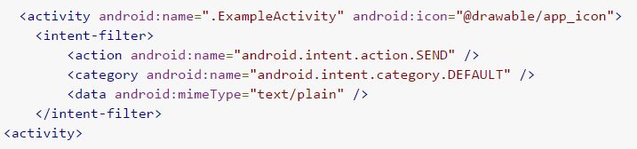
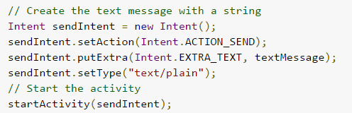
Intent Filter
ExampleActivity의 manifest
인턴트가 아래와 같은 요청을 담고 있을 때 필터를 통과하여 이 액티비티가 시작된다.
데이터를 전송해 달라는 요청이고
어떤 종류의 앱에서든지 처리해 달라는 요청이고
전송할 데이터가 일반텍스트일 때
ExampleActivity를 묵시적으로 구동하는 코드
textMessage가 전송할 데이터이다.

Slide 10
Launcher activity manifest
<application android:label="@string/app_name" android:icon="@drawable/icon">
<activity android:name=“.ExampleActivity“ android:label="@string/app_name">
<intent-filter>
<action android:name="android.intent.action.MAIN" />
<category android:name="android.intent.category.LAUNCHER" />
</intent-filter>
</activity>
<activity>앱을 구성하는 다른 액티비티</activity>
</application>
위와 같은 intent filter를 갖는 activity는 바탕화면에 나타나며(icon과 label) 앱을 시작하는데 사용된다.

Slide 11
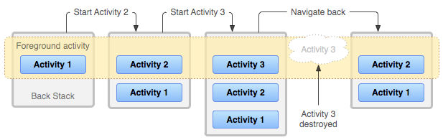
Tasks and Back Stack
A task is a collection of activities that users interact with when performing a certain job.
바탕화면에서 앱 아이콘을 터치하여 새 앱을 실행할 때 새 태스크가 만들어진다.
The activities may be from different applications. (예: 갤러리 – 카톡)
The activities are arranged in a stack (the back stack).

Slide 12
Tasks and Back Stack
When Activity A starts Activity B, Activity A is stopped, but the system retains its state (such as scroll position and text entered into forms).
If the user presses the Back button while in Activity B
Activity A resumes with its state restored.
Activity B is popped from the stack and destroyed. When an activity is destroyed, the system does not retain the activity's state.
Activity B
Activity A
Activity A

Slide 13
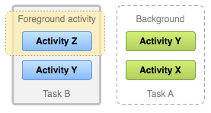
Tasks and Back Stack
(여러 activity들의 집합인) task 자체도 foreground에 있거나 background에 있다.
Foreground에 있는 task의 스택 top에 있는 activit가 화면에 보여진다.
When the user leaves a task by pressing the Home button, the current activity is stopped and its task goes into the background. The system retains the state of every activity in the task.
If the user later resumes the task by selecting the launcher icon that began the task, the task comes to the foreground and resumes the activity at the top of the stack.

Slide 14
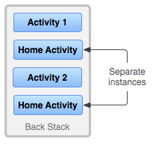
Tasks and Back Stack
Activities can be instantiated multiple times.
보통은 Activity를 시작시키면 그 activity instance가 이미 back stack에 들어 있는 경우에도 새 instance가 만들어진다.

Slide 15
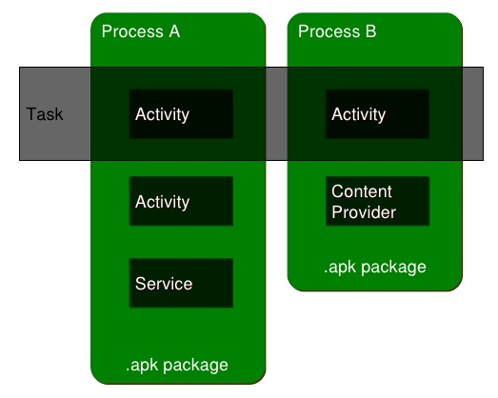
Task, Activity, Process

Slide 16
Tasks and Back Stack
바탕화면에서 아이콘을 터치하여 새 앱을 실행할 때 새 태스크가 만들어진다.
Activity1이 Activity2를 시작시키고, Activity2가 Activity3를 시작시키면 이들이 하나의 태스크를 이룬다.
홈 버튼 클릭으로 바탕화면에 돌아와 새 앱을 실행하면 기존 태스크는 background로 들어가고 새 태스크가 만들어져 foreground를 차지한다.
Activity1이 Activity2를 시작시킬 때 Activity2가 새로운 태스크로 독립하도록 할 수도 있다. Activity를 시작시킬 때 intent를 보내는데 이 intent의 속성 중 하나인 flag를 적절히 설정함으로써 이렇게 할 수 있다.

Slide 17
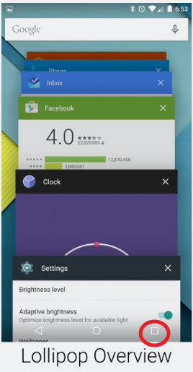
빨간 원 버튼을 클릭하면 Recents Screen(Overview 라고도 함)이 나타난다. 여기 보이는 것들은 task들이다.

Slide 18
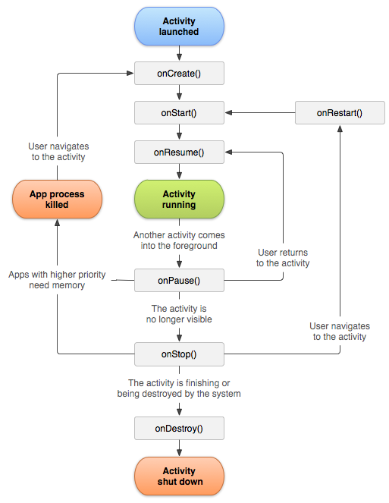
Activity Lifecycle (생애주기)
Activity가 시작되면 안드로이드 시스템은 activity가 갖고 있는 몇 개의 정해진 메소드들을 차례로 연속해서 호출해 준다.
이 메소드들이 모두 실행되고 나면 activity가 화면에 나타난다. 이 때 activity는 running 상태(혹은 resumed 상태)에 있다고 말한다.

Slide 19
Activity Lifecycle (생애주기)
If an activity is in the foreground of the screen, it is running.
If an activity has lost focus but is still visible (that is, a new non-full-sized or transparent activity has focus on top of your activity), it is paused.
If an activity is completely obscured by another activity, it is stopped. It retains all state(activity 객체가 파괴되지 않으므로), however, it is no longer visible to the user. It will often be killed by the system when memory is needed elsewhere.
If an activity is paused or stopped, the system can drop the activity from memory by either asking it to finish, or simply killing its process. When it is displayed again to the user, it must be completely restarted and restored to its previous state.

Slide 20
Activity Lifecycle
Activity 클래스는 그림의 모든 callback 메소드를 갖고 있다.
우리가 Activity의 서브클래스를 만들면 이 메소드들을 상속한다.
그 중 필요한 것들만 재정의(override)한다.

Slide 21
Activity Lifecycle
애니메이션 화면이 다른 화면에 가려지면 애니메이션 동작을 중단시키고 다시 보여지면 애니메이션을 재개하도록 해야 한다. onPause에는 중단하는 코드를, onResume에는 재개하는 코드를 넣는다.
애니메이션 화면이 paused, 혹은 stopped 상태로 갔다가 resumed 상태로 돌아오더라도 애니메이션이 어디까지 재생됐었는지의 “상태정보”는 대개 그대로 남아있다. 그러나...
애니메이션 화면이 paused 상태나 stopped 상태에 있을 때, 시스템이 이 화면을 죽이는 경우가 있다(메모리가 모자라면). 이런 경우 사용자가 애니메이션 화면을 다시 보려고 하면 애니메이션 화면이 새로 생성되고 onCreate부터 다시 시작한다. 이 때는 상태정보가 유지되지 않는다. (애니메이션이 처음부터 재생된다.)
애니메이션 화면이 죽었다가 다시 생성되는 경우에도 상태정보를 유지하려면 죽기 전에 상태정보를 적당한 곳에 저장하고 다시 살아날 때 상태정보를 복원하도록 프로그램해야 한다.

Slide 22
Activity Lifecycle
Activity에 들어 있는 View들의 상태정보는 activity가 stop 될 때 자동으로 Bundle에 저장된다, Activity가 (비상시) 시스템에 의해 강제로 파괴됐다가 다시 만들어질 때는 이 상태정보가 자동으로 복원된다.
입력 Activity에서 EditText에 글자를 입력하다가 다른 화면으로 전환한 후 메모리 부족으로 입력 Activity가 죽었다가 새로 만들어져 다시 화면에 나타나는 경우에도 EditText에 입력한 글자가 그대로 남아 있다. 스크롤뷰의 스크롤바 위치도 마찬가지로 보존된다.
Bundle에는 key, value 쌍을 저장한다.
Activity 클래스는 지금까지 본 callback 메소드들 외에도 onSaveInstanceState, onRestoreInstanceState 메소드를 구현하고 있다.
onSaveInstanceState는 Activity 내의 View들의 상태정보를 Bundle에 저장하고, onRestoreInstanceState 메소드는 Bundle로부터 이 정보를 읽어 View들의 상태를 복원해 준다.
그림에는 생략되어 있지만 시스템은 onStop 직전에 onSaveInstanceState 메소드를 호출하고, onStart 호출 직후에 onRestoreInstanceState 메소드를 호출한다.

Slide 23
View의 상태정보 외의 다른 정보는 시스템이 알아서 저장해주지 않으므로 프로그래머가 알아서 저장/복원해 주어야 한다.
public class MainActivity extends AppCompatActivity {
private int score;
private int playerName;
...
@Override
protected void onSaveInstanceState(Bundle outState) {
// 슈퍼클래스의 메소드 호출
// View들의 상태정보를 outState에 저장해 줌
super.onSaveInstanceState(outState);
// 기타 상태정보를 번들(outState)에 추가로 저장함
outState.putInt("score", score);
outState.putString("name", playerName);
}
@Override
protected void onRestoreInstanceState(Bundle savedInstanceState) {
// 슈퍼클래스의 메소드 호출
// View들의 상태정보를 savedInstanceState로부터 복원
super.onRestoreInstanceState(savedInstanceState);
// 기타 상태정보를 번들로부터 복원함
score = savedInstanceState.getInt("score");
playerName = savedInstanceState.getString("name");
}
}

Slide 24
상태정보가 저장된 Bundle은 onCreate와 onRestoreInstanceState 메소드에 공급된다. 프로그래머는 상태정보 복원을 onCreate에서 할 수도 있고 onRestoreInstanceState에서 할 수도 있다.
@Override
protected void onCreate(Bundle savedInstanceState) {
super.onCreate(savedInstanceState); // Always call the superclass first
// Check whether we're recreating a previously destroyed instance
if (savedInstanceState != null) {
// Restore value of members from saved state
score = savedInstanceState.getInt("score");
playerName = savedInstanceState.getString("name");
} else {
// Probably initialize members with default values for a new instance
}
...
}
Activity가 Stopped 상태에서 시스템에 의해 강제로 죽었다가 다시 만들어지는 경우에는 최근에 onSaveInstanceState 메소드에 의해 저장된 bundle 데이터가 공급된다.
그 외의 경우에는 bundle이 null이다. (onSaveInstanceState 메소드에 의해 저장된 bundle 데이터가 공급되지 않는다.)
public void onRestoreInstanceState(Bundle savedInstanceState) {
// Always call the superclass so it can restore the view hierarchy
super.onRestoreInstanceState(savedInstanceState);
// Restore state members from saved instance
score = savedInstanceState.getInt("score");
playerName = savedInstanceState.getString("name");
}
savedInstanceState가 null일 때는 onRestoreInstaceState 메소드가 호출되지 않는다.

Slide 25
savedInstanceState bundle은 영구히 보관되지 않는다.
Activity를 보고 있던 사용자가 정상적으로 activity를 종료시킨 경우(back 버튼을 누르거나 activity의 종료 메뉴를 선택)에는 activity가 더 이상 필요하지 않은 경우이므로 해당 activity 인스턴스가 완전히 사라지며 bundle도 사라짐
A activity가 B activity에 의해 가려져 stopped 상태에 있을 때, 시스템이 자원 부족으로 A activity를 강제로 죽인 경우, B를 보던 사용자가 back 버튼을 눌러 A로 돌아오고자 하면, 시스템은 부랴부랴 A activity를 새로 만들게 되는데 이 때 상태 복원을 위해 savedInstanceState 번들을 사용한다.
Activity가 정상적으로 완전히 사라진 후에도 데이터를 보관하고자 하면 SharedPreferences에 보관하거나 데이터베이스에 보관한다. SharedPreferences에 데이터를 보관하는 것은 파일에 보관하는 것과 유사하다.

Slide 26
Activity Lifecycle
A activity가 B activity에 의해 가려지는 경우 A의 onPause 메소드가 끝나야 비로소 B activity가 화면에 보여지게 된다. 따라서 onPause 메소드에서는 시간이 많이 걸리는 일은 하지 말아야 한다.
When Activity A starts Acivity B:
Activity A's onPause() method executes.
Activity B's onCreate(), onStart(), and onResume() methods execute in sequence. (Activity B now has user focus.)
Then, if Activity A is no longer visible on screen, its onStop() method executes.

Slide 27
Activity Lifecycle에 대해 잘 이해하지 못하면?
Crashing if the user receives a phone call or switches to another app while using your app.
Consuming valuable system resources when the user is not actively using it.
Losing the user's progress if they leave your app and return to it at a later time.
Crashing or losing the user's progress when the screen rotates between landscape and portrait orientation.

Slide 28
끝.

